Slide 1
АЛЕКСАНДР ИВАНОВИЧ КОБРУНОВ –
МАТЕМАТИК И ГЕОФИЗИК
МЕЖДУНАРОДНЫЙ НАУЧНЫЙ СЕМИНАР
"ВОПРОСЫ ТЕОРИИ И ПРАКТИКИ ГЕОЛОГИЧЕСКОЙ ИНТЕРПРЕТАЦИИ ГЕОФИЗИЧЕСКИХ ПОЛЕЙ"
имени Д. Г. УСПЕНСКОГО – В.Н. СТРАХОВА
48-я СЕССИЯ
Мотрюк Е.Н., Вельтистова О.М.
ФГБОУ ВО «Ухтинский государственный технический университет», Ухта
2022 Санкт-Петербург

Slide 2
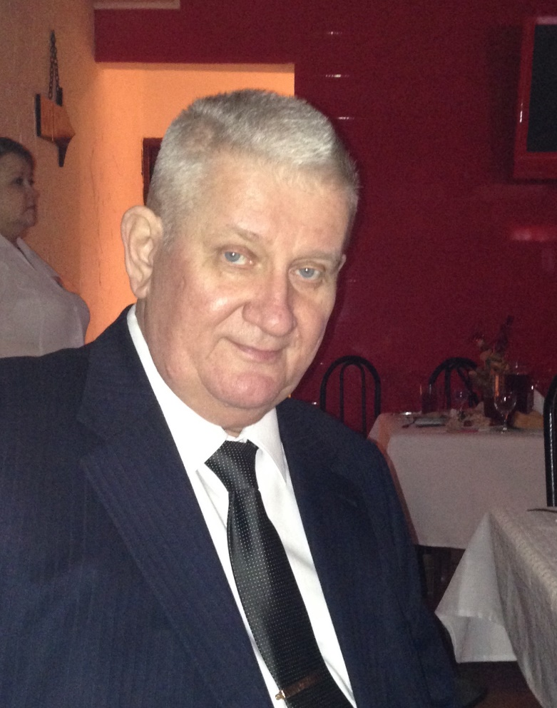
Цель работы
Воспоминания
о неординарном человеке, о великом ученом, докторе физико-математических наук, профессоре,
Александре Ивановиче Кобрунове,
(28 сентября 1949 г.- 18 апреля 2019 г.),
который внес большой вклад в развитие теоретических основ геофизики, и используемых для нее разделов математики.
Notes:
Воспоминания о неординарном человеке, о великом ученом,
докторе физико-математических наук,
профессоре, Кобрунове Александре Ивановиче,
28 сентября 1949 г.- 18 апреля 2019 г,
который внес большой вклад в развитие теоретических основ геофизики, и используемых для нее разделов математики

Slide 3
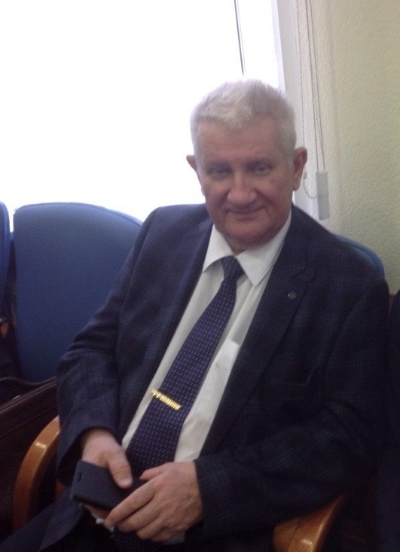
Кандидатская, докторская диссертации
Александр Иванович успешно защитил кандидатскую диссертацию - 1978, в которой
разработал метод, обобщивший теорию регуляризации на задачи с неединственным решением.
В 1983 защитил докторскую диссертацию, где предложил и развил новое научное направление в теории гравиметрии и вычислительной геофизике, основанное на критериальном подходе к выражению комплекса дополнительной к гравитационному полю геолого-геофизической информации.
Notes:
Кандидатская, докторская диссертации
В 1973 году окончил Ивано-Франковский институт нефти и газа, геологоразведочный факультет по специальности «Геофизика».
Большую роль в становлении А. И. Кобрунова как ученого оказал академик РАН Владимир Николаевич Страхов,
с его рекомендации свою кандидатскую диссертацию он представил для обсуждения на семинаре Д. Г. Успенского, были бурные споры.
Но в итоге успешная защита. В кандидатской он разработал метод, обобщивший теорию регуляризации на задачи с неединственным решением.
В 1983 защитил докторскую диссертацию, где предложил и развил новое научное направление в теории гравиметрии и вычислительной геофизике,
основанное на критериальном подходе к выражению комплекса дополнительной к гравитационному полю геолого-геофизической информации.

Slide 4
Научная педагогическая деятельность
1973-1978 — младший, старший научный сотрудник научно-исследовательского сектора Ивано-Франковского института нефти и газа;
1978-1983 — доцент кафедры геофизических методов в Ивано-Франковском институте нефти и газа;
1983-1984 — стажер в Карловом университете в Праге;
1984-1994 — доцент, заведующий кафедрой геофизических исследований скважин в Ивано-Франковском институте нефти и газа
Звание профессора присвоено в 1986 году.
1994 – 2019 – профессор Ухтинского государственного технического. университета
Notes:
Научная деятельность
1973-1978 — младший, старший научный сотрудник научно-исследовательского сектора Ивано-Франковского института нефти и газа;
1978-1983 — доцент кафедры геофизических методов в Ивано-Франковском институте нефти и газа;
1983-1984 — стажер в Карловом университете в Праге;
1984-1994 — доцент, заведующий кафедрой геофизических исследований скважин в Ивано-Франковском институте нефти и газа
Звание профессора присвоено в 1986 году.

Slide 5
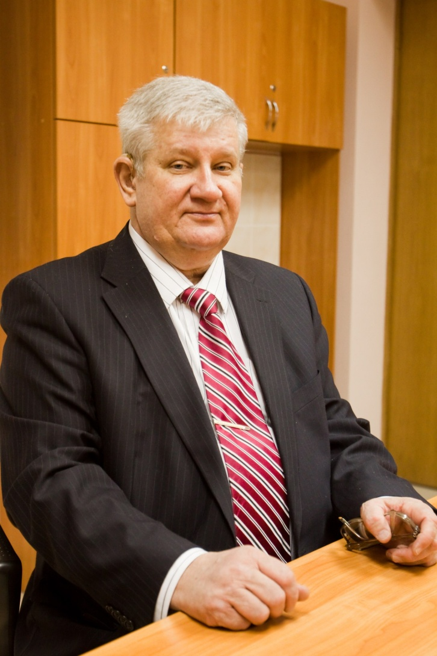
Федеральное государственное бюджетное образовательное учреждение высшего образования «Ухтинский государственный технический университет»
С 1994 года по приглашению ректора работал в Ухтинском государственном техническом университете.
профессор кафедры геофизики, заведующий кафедрой прикладной математики и информатики Ухтинского индустриального института.
проректор по научной работе,
проректор по инновационной деятельности и стратегического развития Ухтинского государственного технического университета.
Notes:
С 1994 года по приглашению ректора работал в Ухтинском государственном техническом университете. работал в Ухтинском государственном техническом университете.
- профессор кафедры геофизики, заведующий кафедрой прикладной математики и информатики Ухтинского индустриального института.
- проректор по научной работе,
- проректор по инновационной деятельности и стратегического развития Ухтинского государственного технического университета.

Slide 6
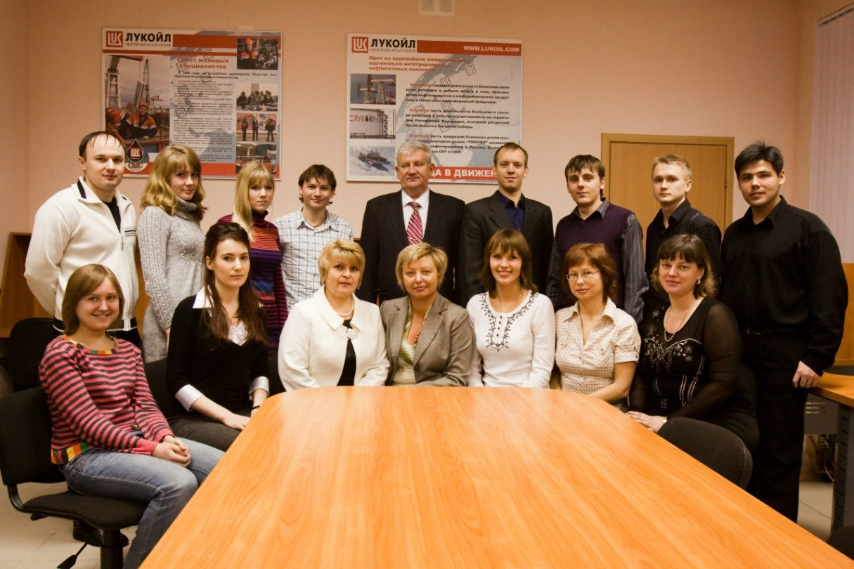
Кобрунов А.И. являлся
членом 3 диссертационных советов по защите диссертаций на соискание ученой степени доктора наук, заместителем председателя двух диссертационных советов УГТУ, членом научно-технического совета УГТУ, руководителем научно - педагогической школы «Физико-математическое моделирование в науках о Земле».
Notes:
Кобрунов А.И. являлся членом 3 диссертационных советов по защите диссертаций на соискание ученой степени доктора наук, заместителем председателя двух диссертационных советов УГТУ, членом научно-технического совета УГТУ, руководителем научно - педагогической школы «Теория решения обратных задач геофизики», а затем «Физико-математическое моделирование в науках о земле».

Slide 7
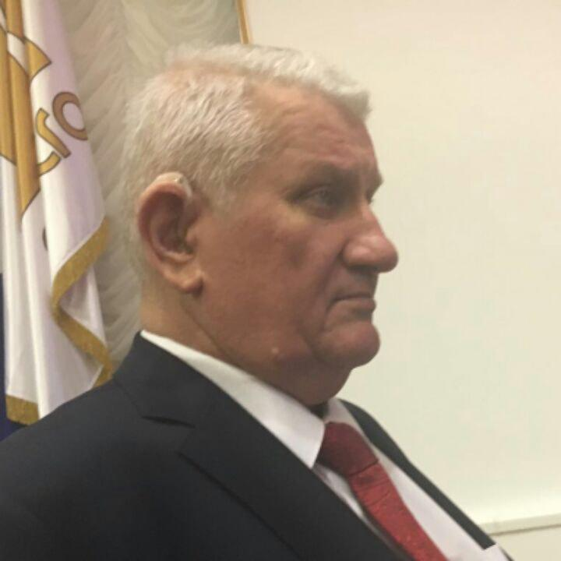
Кобрунов А. И., являлся
членом редакционных советов научных журналов, в том числе «Geophysical Express», «Геофизический журнал»,
«Ресурсы Европейского Севера. Технологии и экономика освоения».
Являлся действительным членом Российской академии естествознания и Российской академии естественных наук.

Slide 8
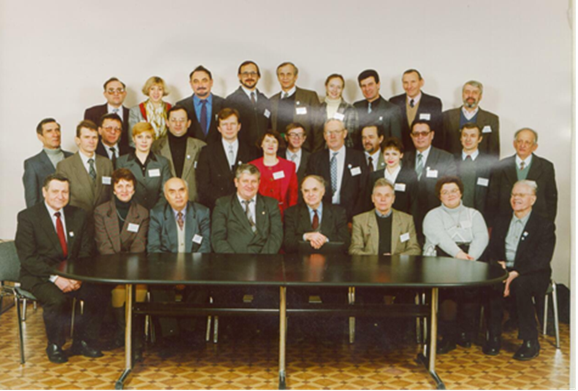
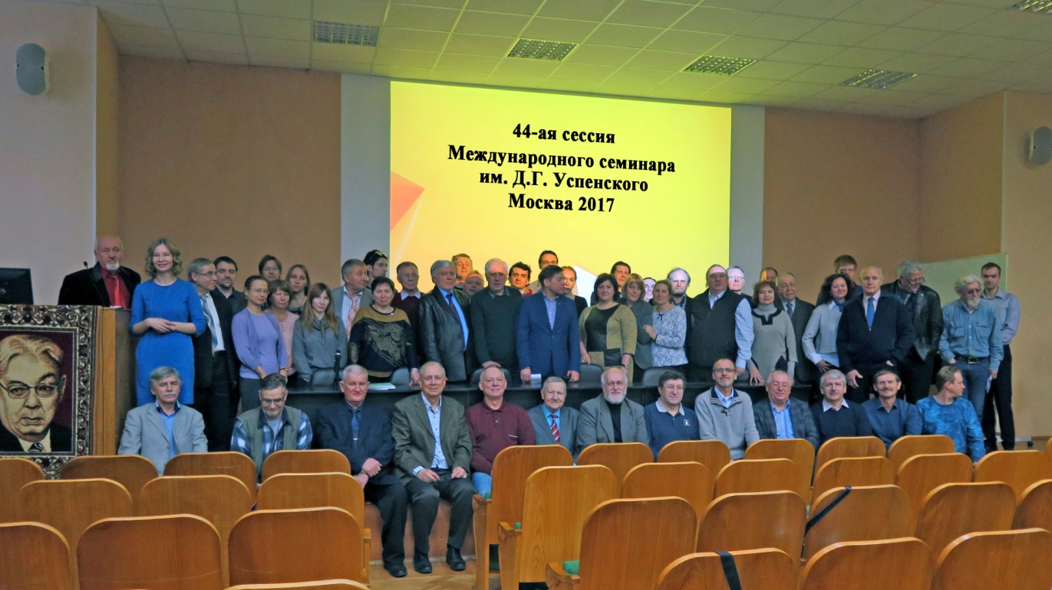
Свои научные разработки, достижения Александр Иванович докладывал на многих семинарах, конференциях.
В 1998 году 27 сессия, 2000 году 29 сессия Международного семинара им. Д.Г.Успенского,
2008 году школа-семинар им. Д.Г. Успенского «Вопросы теории и практики геологической интерпретации геофизических полей» проводилась в стенах УГТУ
с участием Страхова В.Н., с участием представителей из Москвы, Екатеринбурга, Перми, Киева, Томска.
Notes:
Свои научные разработки, достижения Александр Иванович докладывал на многих семинарах, конференциях.
В В 1998 году 27 сессия, 2000 году 29 сессия школа-семинар им. Д.Г.Успенского
2008 году проводилась школа-семинар им. Д.Г.Успенского «Вопросы теории и практики геологической интерпретации геофизических полей»
с участием Страхова В.Н., с участием представителей из Москвы, Екатеринбурга, Перми, Киева, Томска.

Slide 9
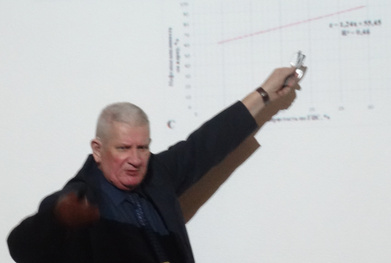
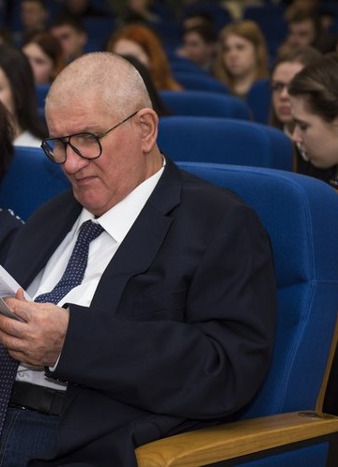
Кобрунов Александр Иванович
за свою преподавательскую и научную деятельность подготовил
десятки специалистов-геофизиков,
3 доктора наук и 22 кандидата наук.
Было опубликовано 9 монографий,
9 учебных пособий,
более 450 научных работ,
имеются патенты на изобретения и полезную модель,
свидетельства о государственной регистрации авторских программ на ЭВМ.
Notes:
Кобрунов Александр Иванович
за свою преподавательскую и научную деятельность подготовил
десятки специалистов-геофизиков,
3 доктора и более 22 кандидатов наук.
Было опубликовано 9 монографий,
9 учебных пособий,
более 450 научных работ,
имеются патенты на изобретения и полезную модель,
свидетельства о государственной регистрации авторских программ на ЭВМ.

Slide 10
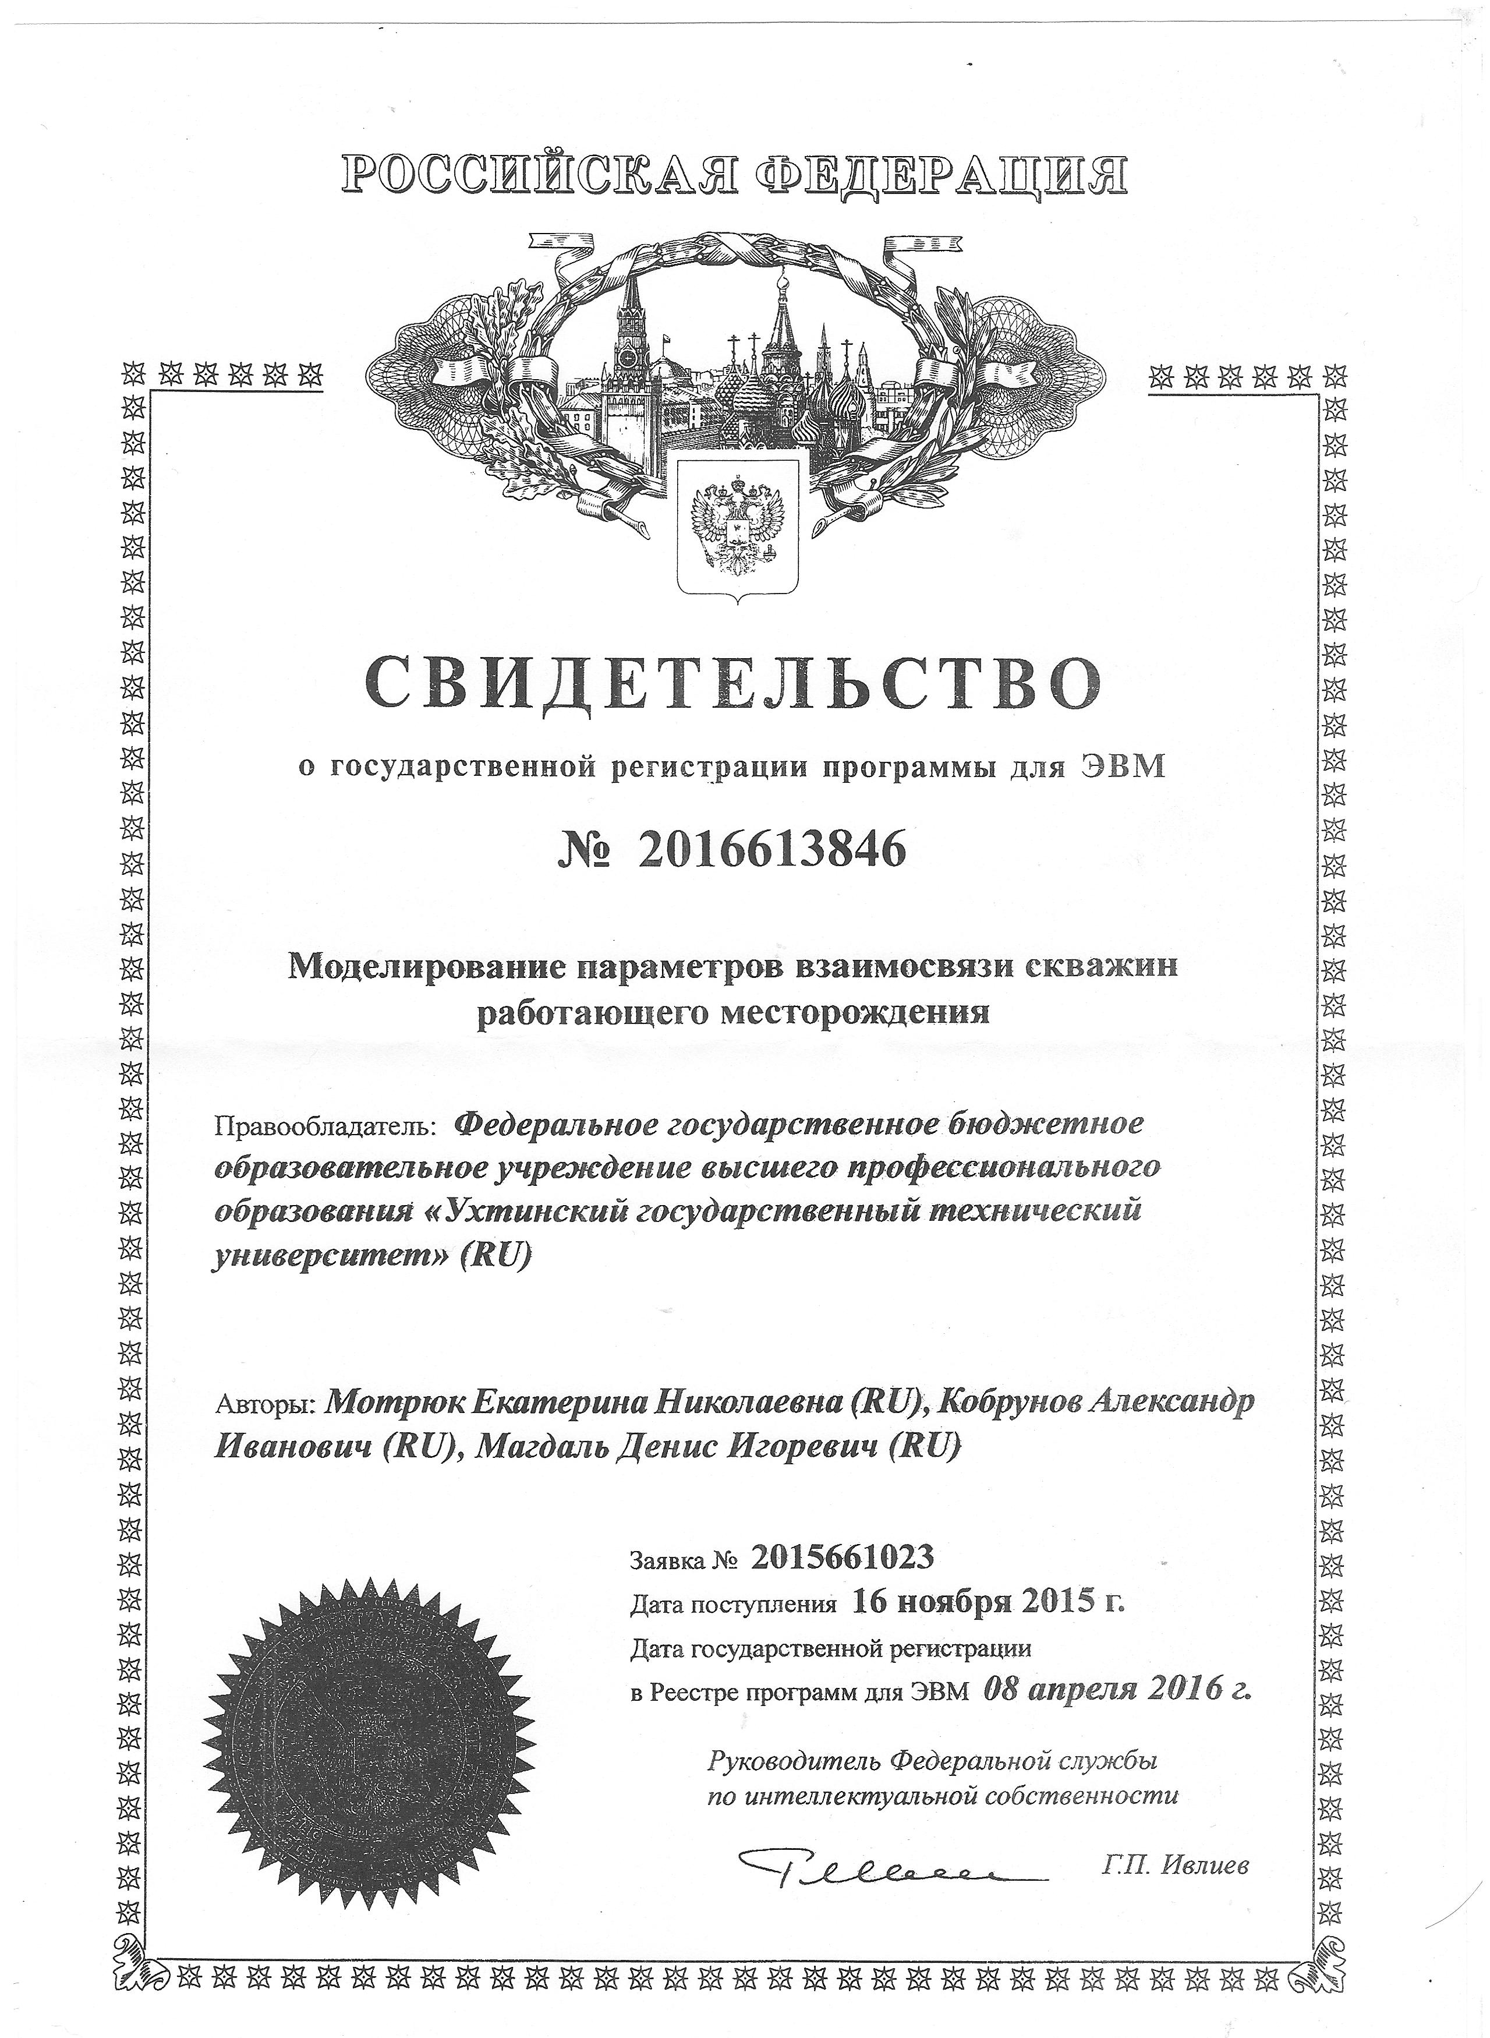
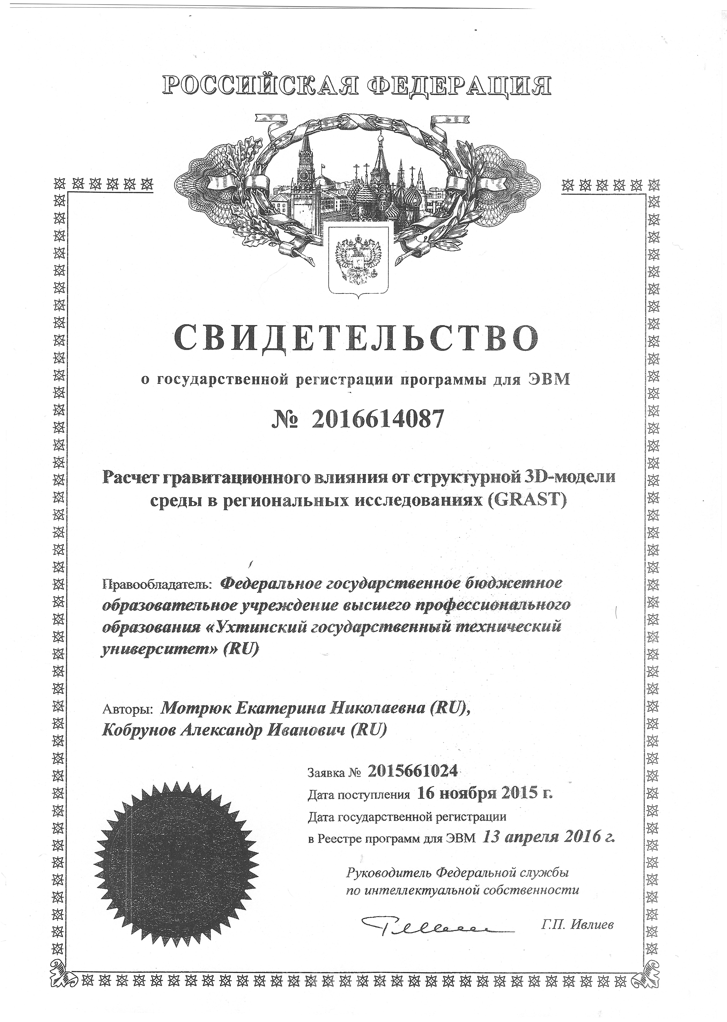
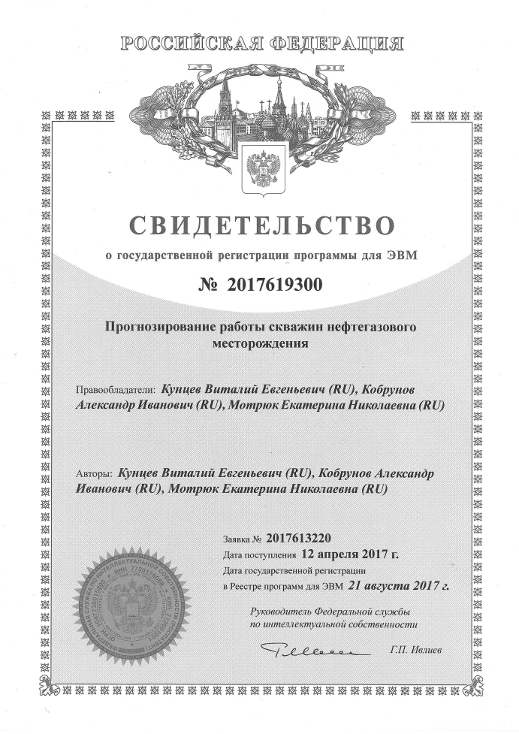
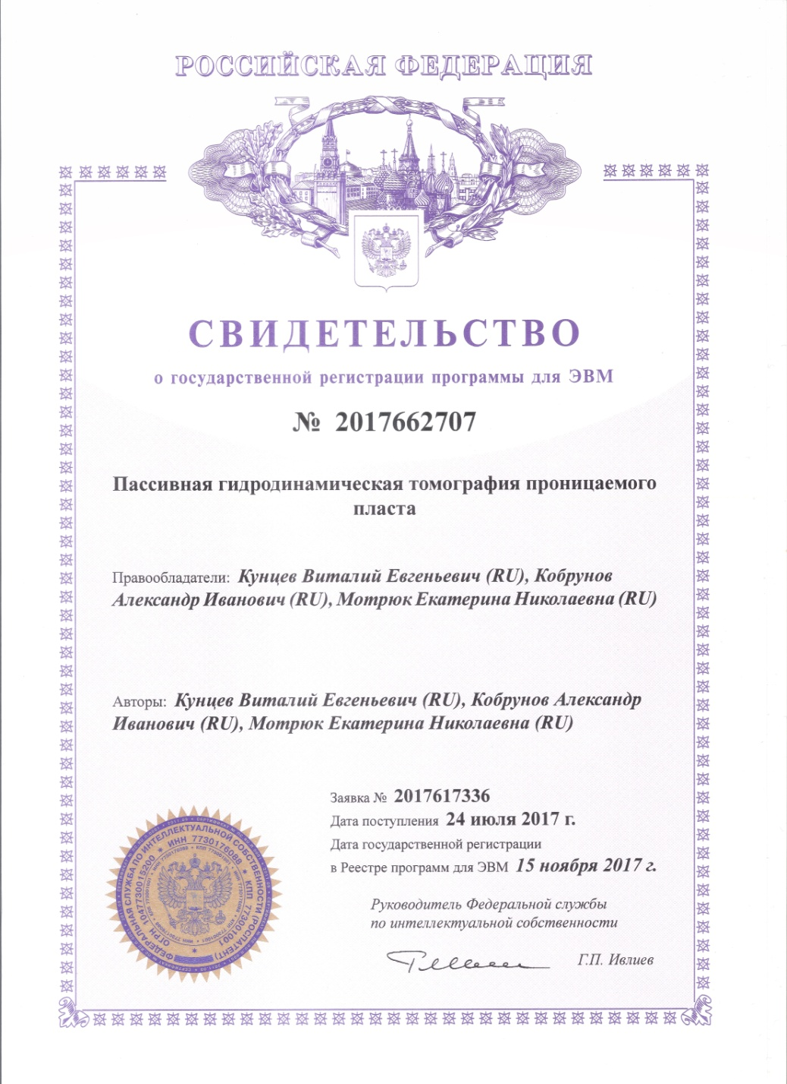
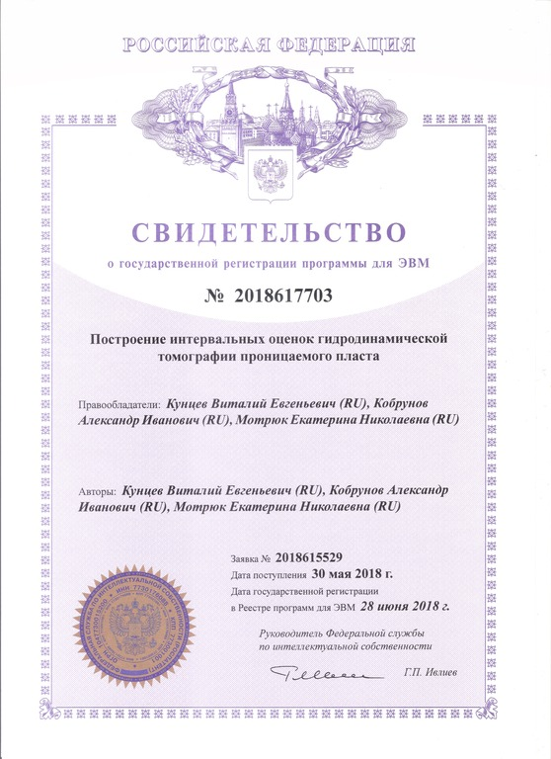
Свидетельства о государственной регистрации программы для ЭВМ
Notes:
Свидетельства о государственной регистрации программы для ЭВМ

Slide 11
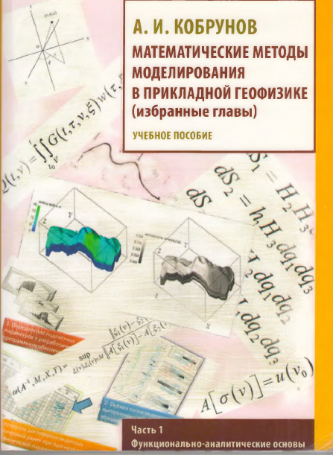
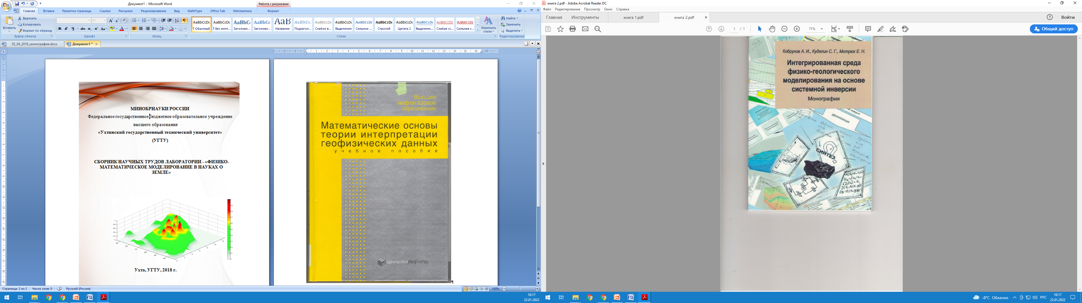
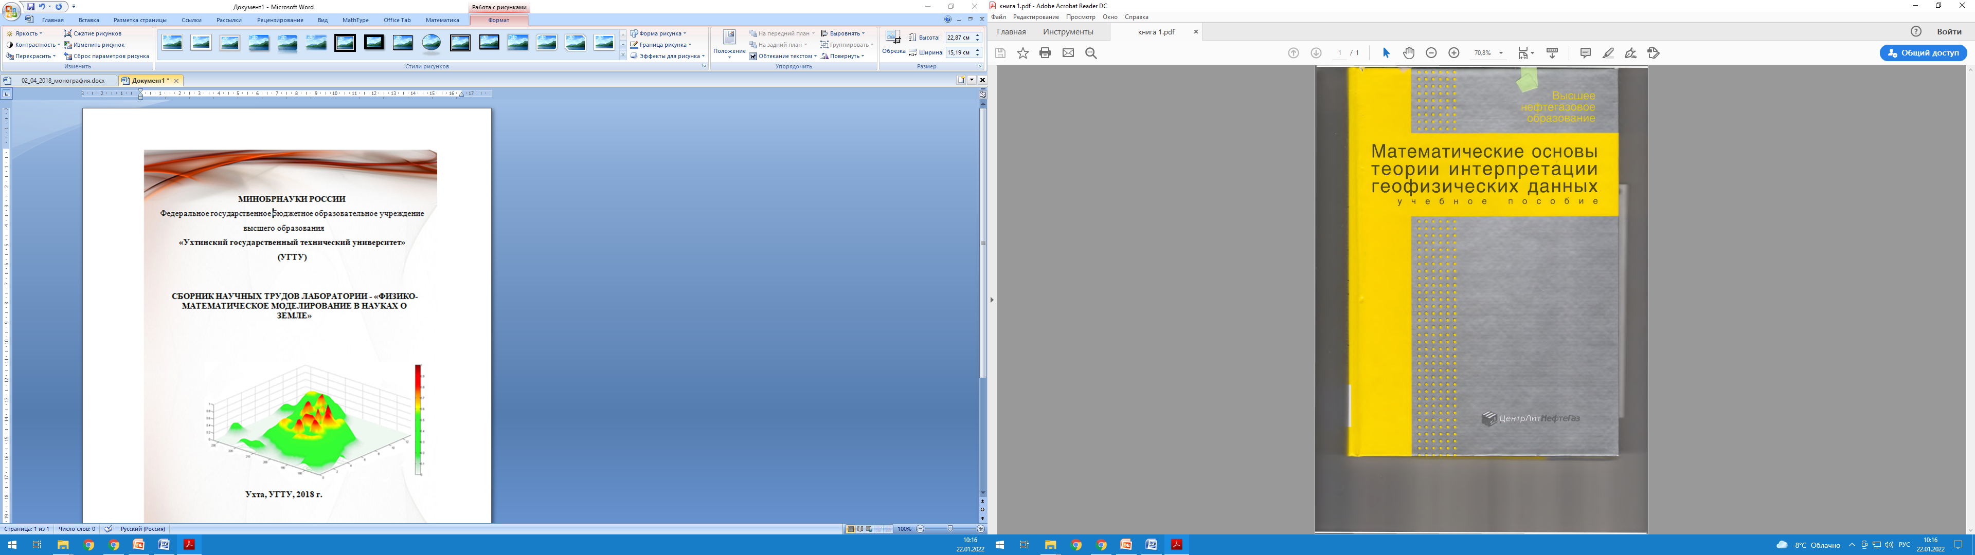
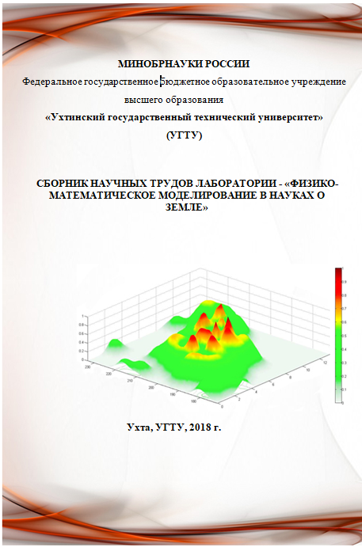
Учебные пособия, монографии
Notes:
Учебные пособия, монографии

Slide 12
Основные научные достижения научно-педагогической школы Кобрунова
Разработка теории и методов решения недоопределенных обратных задач геофизики и систем таких задач.
Создание теории и принципов характеристики существенно-неоднородных сред параметрами локального нарушения симметрии.
Создание теоретических основ построения комплексных моделей сред, в том числе на основе эволюционно - динамических моделей интегрированной интерпретации геолого-геофизических данных.
Проведение исследований по созданию технологий борьбы с помехами на основе принципов стохастического резонанса и методов межскважинных исследований на принципах гидродинамической томографии.
Разработка алгоритма многовариантного моделирования на основе технологии нечеткого логического вывода, использование его для подсчета запасов.
Notes:
Разработка теории и методов решения недоопределенных обратных задач геофизики и систем таких задач.
Создание теории и принципов характеристики существенно-неоднородных сред параметрами локального нарушения симметрии.
Создание теоретических основ построения комплексных моделей сред, в том числе на основе эволюционно - динамических моделей интегрированной интерпретации геолого-геофизических данных.
Проведение исследований по созданию технологий борьбы с помехами на основе принципов стохастического резонанса и методов межскважинных исследований на принципах гидродинамической томографии.
Разработка алгоритма многовариантного моделирования на основе технологии нечеткого логического вывода, использование его для подсчета запасов.

Slide 13
Научной школой А. И. Кобрунова разработаны программные продукты
На основе полученных теоретических результатов создан ряд компьютерных технологий и методик количественной интегрированной интерпретации данных сейсморазведки, гравиразведки, ГИС для решения задач
построения детальной пространственной комплексной геофизической модели геологического объекта,
прогнозирования перспектив нефтегазоносности,
анализа эволюции седиментационных бассейнов,
построения изображений сложно-построенных сред по геофизическим данным.
Notes:
На основе полученных теоретических результатов создан ряд компьютерных технологий и методик количественной интегрированной интерпретации данных сейсморазведки, гравиразведки, ГИС
для решения задач построения детальной пространственной комплексной геофизической модели геологического объекта,
прогнозирования перспектив нефтегазоносности,
анализа эволюции седиментационных бассейнов,
построения изображений сложно-построенных сред по геофизическим данным.

Slide 14
Программные продукты
Компьютерные технологии: Sigma, Gran, GSIC, VIP, EvDinInversion и другие.
Эти технологии развиваются как в России, так и учениками на Украине, последователями в Чехии. Результаты применены в различных регионах России и за рубежом.В том числе: Тимано-Печорской нефтегазовой провинции, при изучении Мезенской синеклизы; Днепрово-Донецкой впадины; Предкарпатского прогиба; Прикаспийской впадины; в регионах Якутии; месторождениях Сахалина.
По имеющимся литературным данным аналогичные работы в последнее время начали интенсивно выполняться в США, Канаде с оценкой отставания на 8-12 лет.
Кобрунов А.И. являлся руководителем госбюджетных исследований по целевым федеральным, республиканским программам,
а также работ по заказу нефтегазодобывающих предприятий России.
Notes:
Компьютерные технологии: Sigma, Gran, GSIC, VIP EvDinInversion и другие.
Эти технологии развиваются как в России, так и учениками на Украине, последователями в Чехии.
Результаты применены в различных регионах России и за рубежом.
В том числе: Тимано-Печорской нефтегазовой провинции, при изучении Мезенской синеклизы;
Днепрово-Донецкой впадины;
Предкарпатского прогиба;
Прикаспийской впадины; в регионах Якутии («Ленанефтегазгеология», трест «Якутскгеофизика»);
месторождениях Сахалина.
По имеющимся литературным данным аналогичные работы в последнее время начали интенсивно выполняться в США, Канаде с оценкой отставания на 8-12 лет.

Slide 15
Основные характеристики программного модуля PlayGround
PlayGround предназначен для быстрого построения начальных приближений
  PlayGround позволяет моментально произвести формирование структурно-плотностной двухмерной модели геологической среды
  При помощи PlayGround возможно быстро выполнить коррекцию глубин залегания выделенных границ и плотностных характеристик двухмерной модели
Notes:
Основные характеристики программного модуля PlayGround
PlayGround предназначен для быстрого построения начальных приближений
PlayGround позволяет моментально произвести формирование структурно-плотностной двухмерной модели геологической среды.
При помощи PlayGround возможно быстро выполнить коррекцию глубин залегания выделенных границ и плотностных характеристик двухмерной модели.

Slide 16
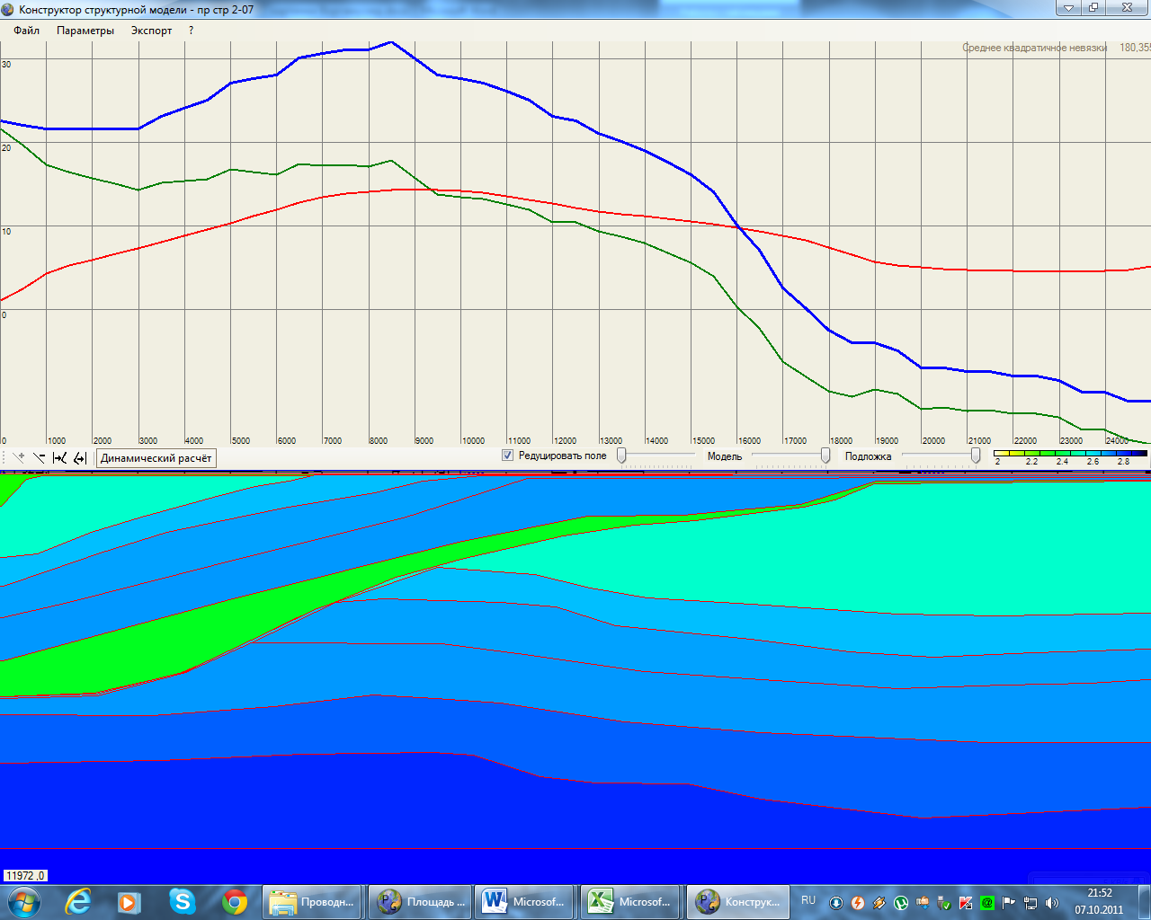
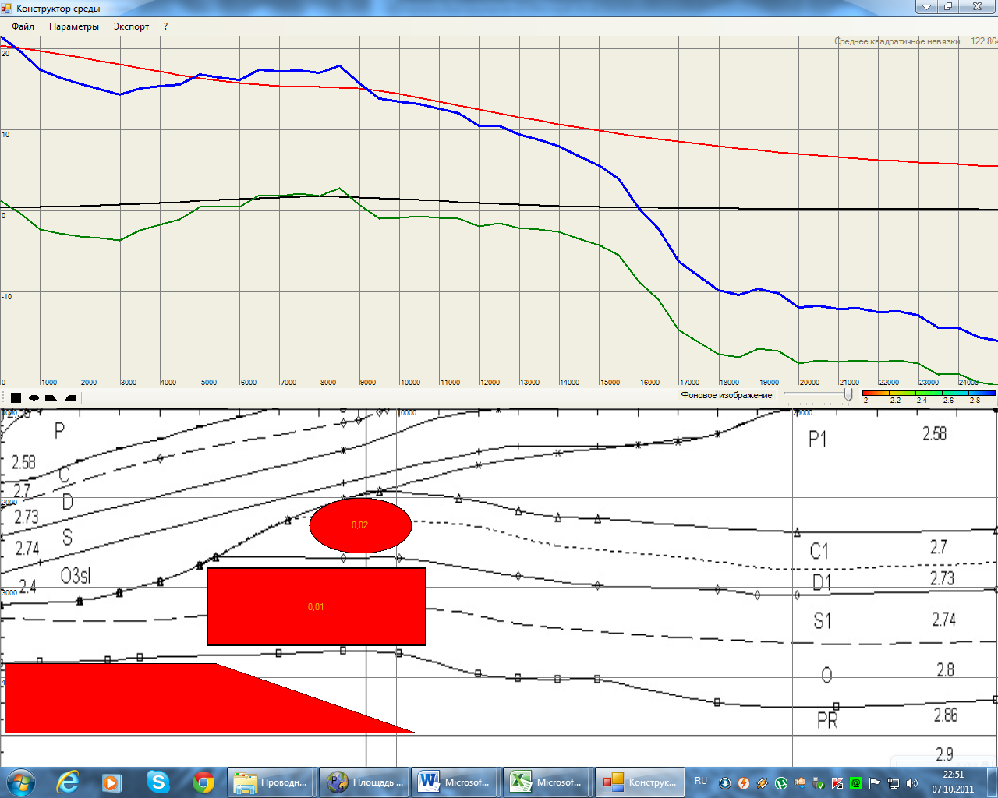
Решение прямой структурной задачи гравиразведки по профилю в программном модуле PlayGround. Невязка 18 мГал
Корректировка плотностных характеристик по профилю в программном модуле PlayGround. Невязка 12 мГал
Notes:
Решение прямой структурной задачи гравиразведки по профилю.
Невязка 18 мГал в программном модуле PlayGround
Корректировка плотностных характеристик по профилю в программном модуле PlayGround. Невязка 12 мГал

Slide 17
Основные характеристики
программного модуля EvDynInversion.
  EvDynInversion – для решения обратных задач гравиразведки на основе объединенного критериального и эволюционно-динамического принципа.
  Программный модуль EvDynInversion решает обратные задачи гравиразведки: за счет выполнения дивергентных движений масс и сдвиговых деформаций границ на основе объединенного критериального и эволюционно-динамического принципа, что позволяет как можно полнее учитывать имеющиеся априорные знания об объекте исследования.
Notes:
Основные характеристики программного модуля EvDynInversion.
EvDynInversion – для решения обратных задач гравиразведки на основе объединенного критериального и эволюционно-динамического принципа.
Программный модуль EvDynInversion решает обратные задачи гравиразведки: за счет выполнения дивергентных движений масс и сдвиговых деформаций границ на основе объединенного критериального и эволюционно-динамического принципа, что позволяет как можно полнее учитывать имеющиеся априорные знания об объекте исследования.

Slide 18
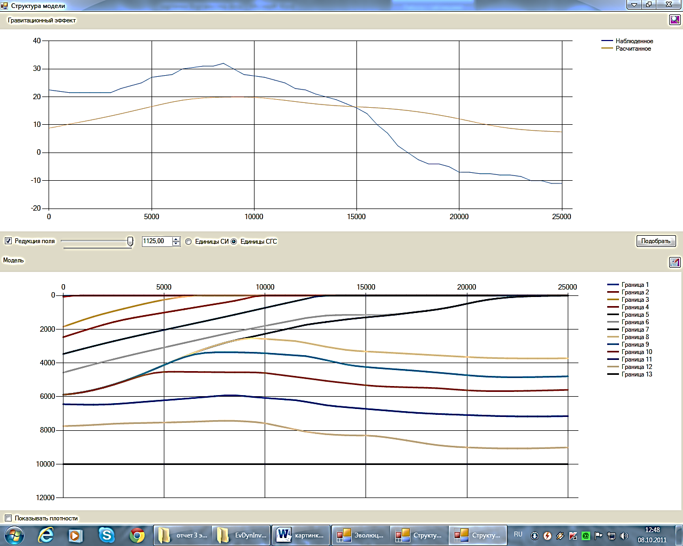
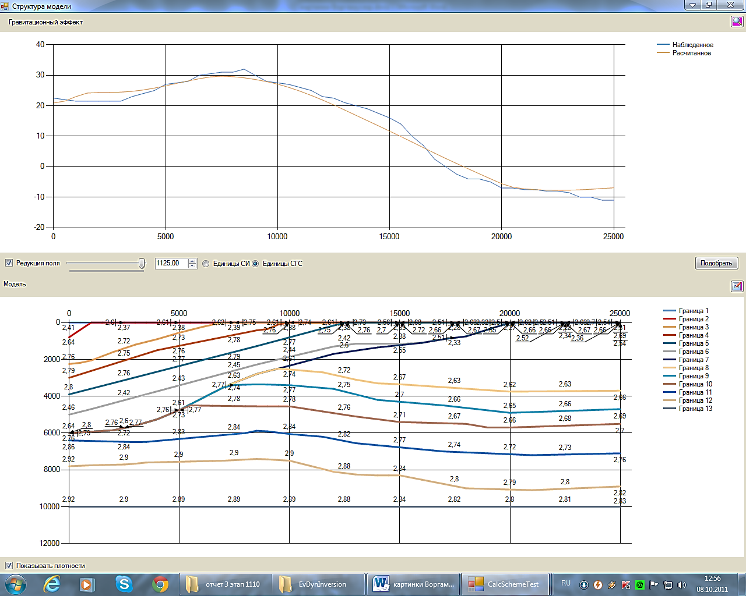
Результат решения обратной задачи
за счет сдвиговых деформаций границ по профилю
Результат решения обратной задачи
за счет выполнения дивергентных движений масс по профилю
Notes:
Результат решения обратной задачи
за счет сдвиговых деформаций границ по профилю
Результат решения обратной задачи
за счет выполнения дивергентных движений по профилю

Slide 19
Основные характеристики программного
комплекса GeoVIP.
  Импорт данных из основных форматов хранения геолого-геофизических данных и хранение в едином пространстве данных.
  Отображение и редактирование плоских моделей структуры и распределения параметра по профилям, схемы профилей, а также трёхмерных структурно-плотностных моделей изучаемых объектов.
  Расчет распределения параметра для двумерной и трёхмерной моделей изучаемого объекта, а также по произвольному разрезу.
  Расчет гравитационного эффекта для трехмерных структурно-плотностных моделей.
  Корректировку модели в соответствии с результатами решения обратной задачи гравиметрии.
Notes:
Основные характеристики программного комплекса GeoVIP.
Импорт данных из основных форматов хранения геолого-геофизических данных и хранение в едином пространстве данных.
Отображение и редактирование плоских моделей структуры и распределения параметра по профилям, схемы профилей, а также трёхмерных структурно-плотностных моделей изучаемых объектов.
Расчет распределения параметра для двумерной и трёхмерной моделей изучаемого объекта, а также по произвольному разрезу.
Расчет гравитационного эффекта для трехмерных структурно-плотностных моделей.
Корректировку модели в соответствии с результатами решения обратной задачи гравиметрии.

Slide 20
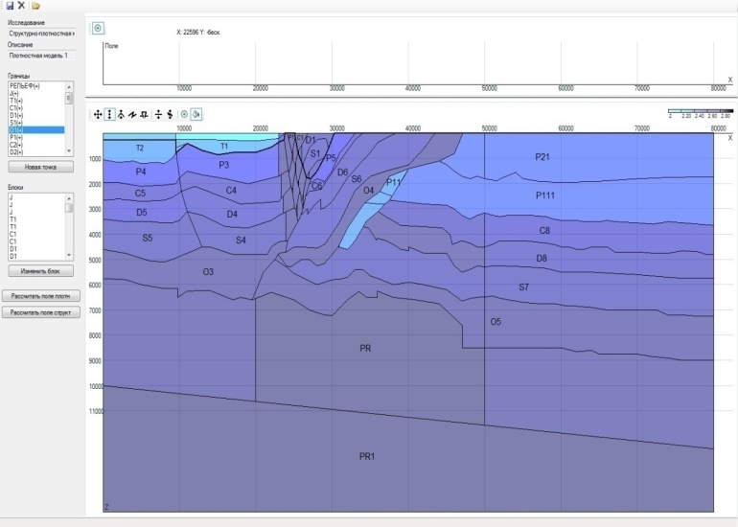
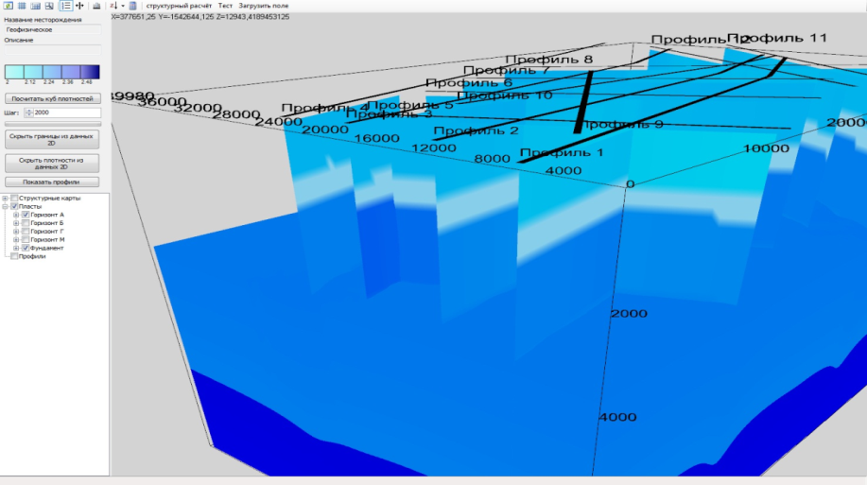
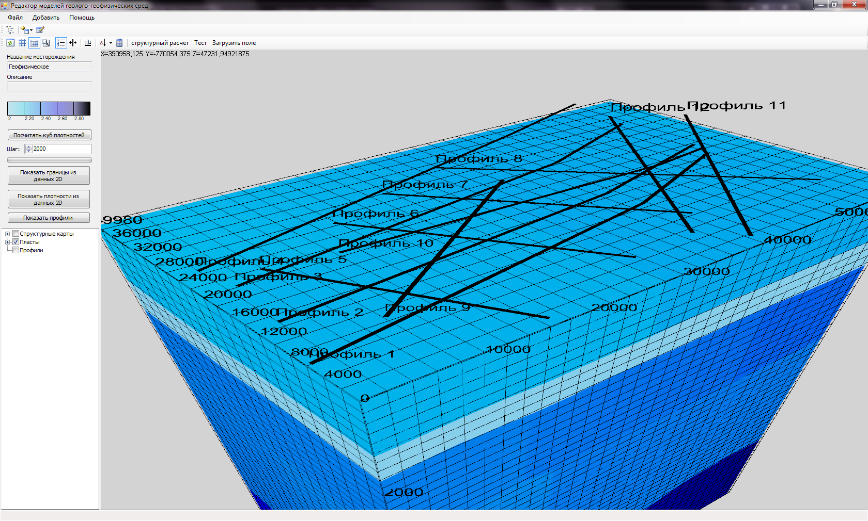
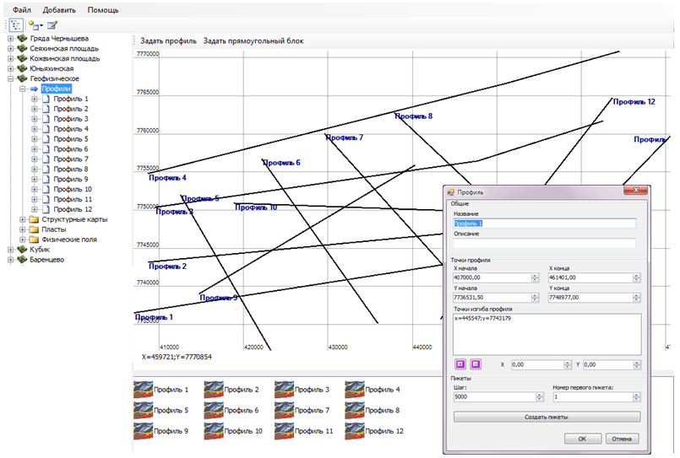
GeoVIP. Структурно-плотностное моделирование
Notes:
В рамках модуля структурно-плотностного моделирования реализован гибкий механизм отображения объектов, позволяющий выбирать те структуры, которые необходимо отобразить для текущей модели без постоянных затрат времени на создание и пересчёт трёхмерных объектов. Реализованы механизмы масштабирования объектов и вращения камеры, инструменты наложения структурных и равномерных сеток, а также возможность «взгляда внутрь пласта».

Slide 21
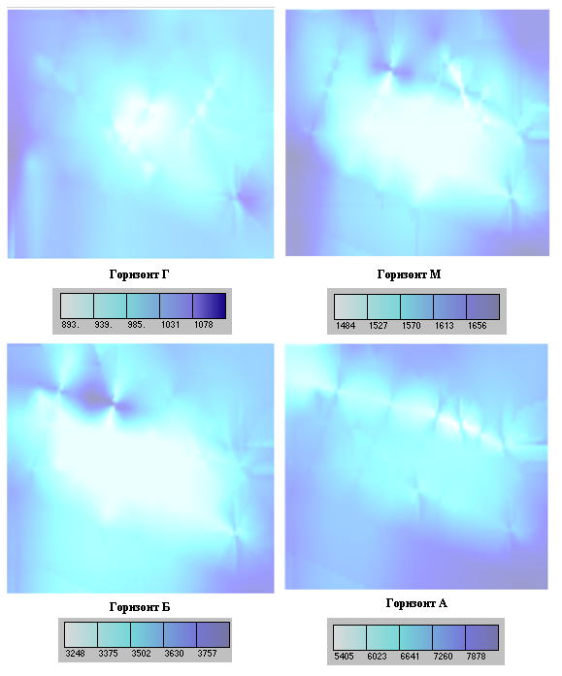
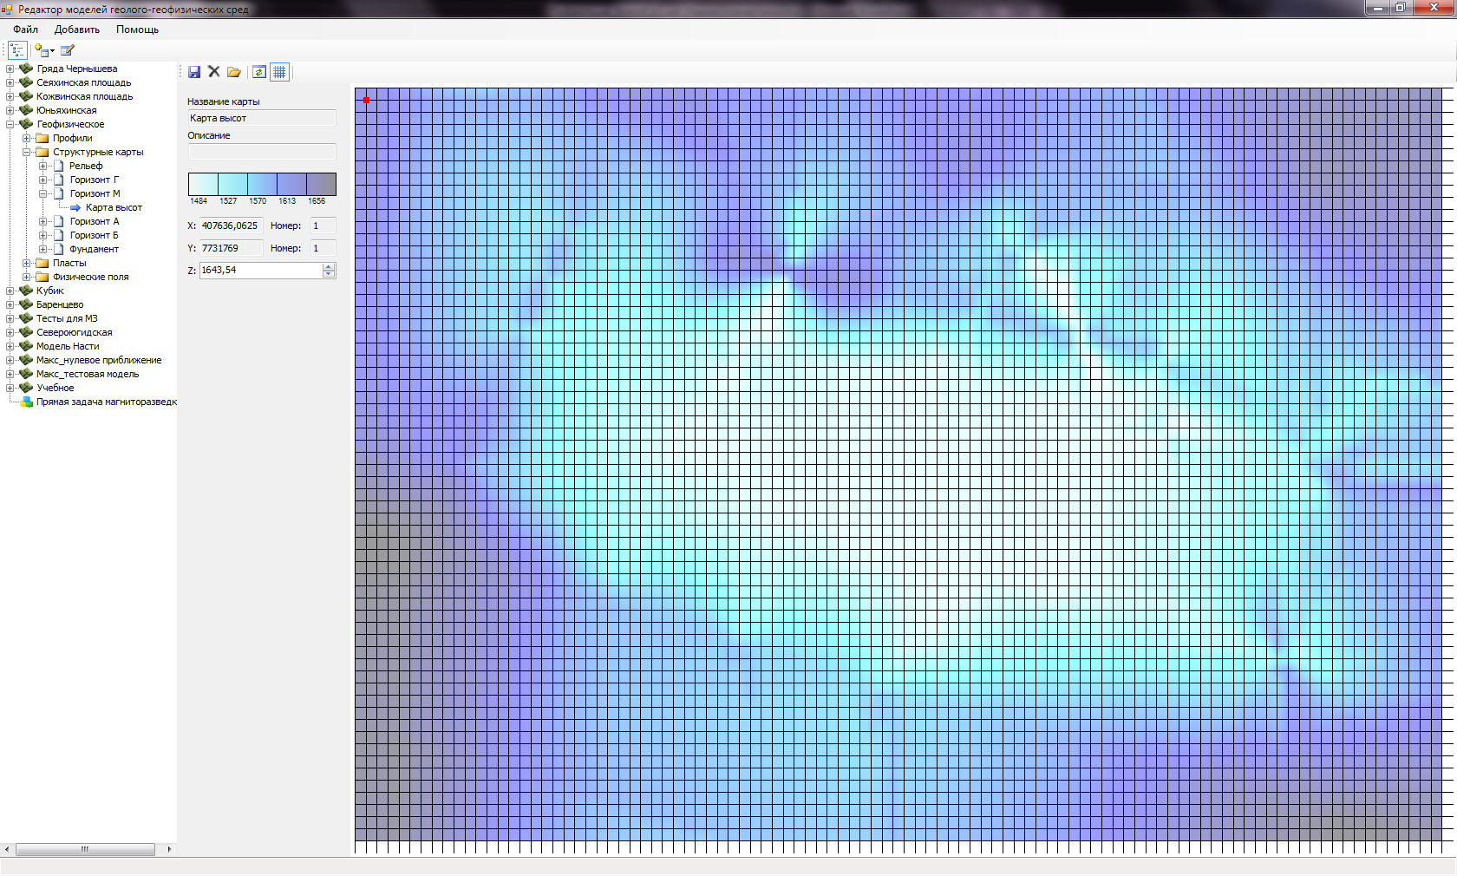
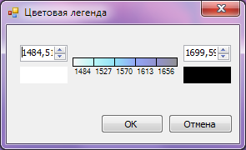
GeoVIP. Моделирование структурных карт
— градиентное отображение высот;
— задание цветовой легенды;
— наложение сетки;
— редактирование значений;
— совместимость с Surfer.
Notes:
GeoVIP. Моделирование структурных карт
Инструмент работы со структурными картами позволяет просматривать и редактировать плоские карты распределения параметра в формате GRID.

Slide 22
Пассивная гидродинамическая томография проницаемого пласта
Информация о пространственном распределении фильтрационного сопротивления, характеризующего пропускную способность проницаемого пласта в процессе извлечения углеводородов может использоваться для повышения эффективности эксплуатации нефтегазовых месторождений.
При этом на основании принципов томографических измерений по данным гидродинамического прослушивания изучаемой среды проводится исследование динамики движения реперной точки кривой восстановления давления между парами скважин месторождения.
В случае пассивной гидродинамической томографии данные для выполнения томографического моделирования синтезируются, исходя из построенной модели месторождения по данным истории разработки скважин в виде динамики дебита и нагнетания жидкости.
Notes:
Пассивная гидродинамическая томография проницаемого пласта
Информация о пространственном распределении фильтрационного сопротивления, характеризующего пропускную способность проницаемого
пласта в процессе извлечения углеводородов может использоваться для повышения эффективности эксплуатации нефтегазовых месторождений.
При этом на основании принципов томографических измерений по данным гидродинамического прослушивания изучаемой среды проводится
исследование динамики движения реперной точки кривой восстановления давления между парами скважин месторождения.
В случае пассивной гидродинамической томографии данные для выполнения томографического моделирования синтезируются, исходя
из построенной модели месторождения по данным истории разработки скважин в виде динамики дебита и нагнетания жидкости.

Slide 23
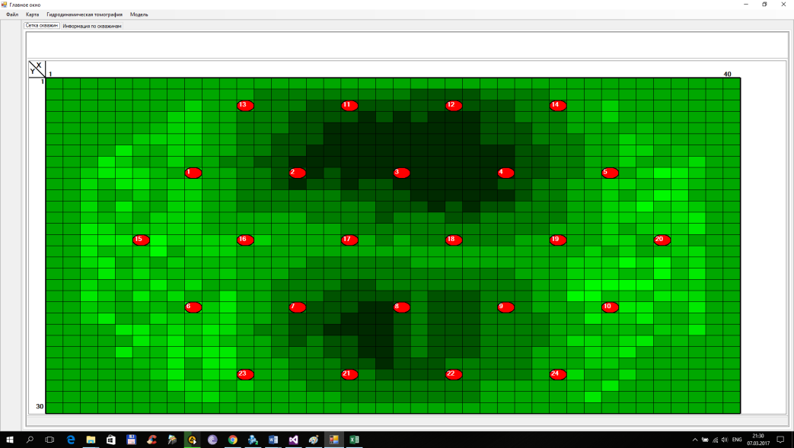
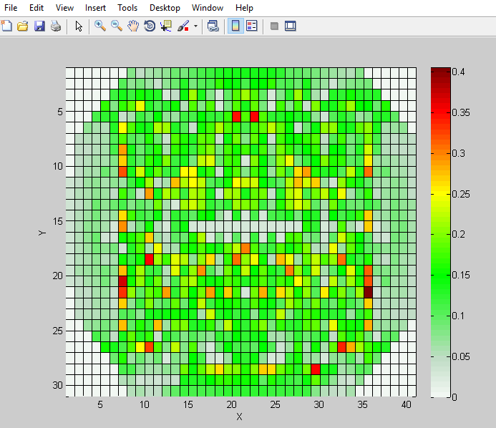
Пассивная гидродинамическая томография проницаемого пласта
Решение задачи гидродинамической томографии заключается в поиске пространственного распределения коэффициента пьезопроводности ,
как функции от пространственной координаты по сети месторождения по результатам исследования всех возможных и доступных
для измерения интервальных времен перемещения экстремальной точки между скважинами .
неоднородная среда нефтегазового месторождения и сетка 28 скважин, пространственное распределение коэффициента пьезопроводности
Интервал доверия для пространственного распределения коэффициента пьезопроводности
Notes:
Пассивная гидродинамическая томография проницаемого пласта
Рассмотрим в качестве примера экспериментальные данные по тестовому месторождению на сети которого расположены 28 скважин.
Всего 756 возможных пар скважин. Каждая скважина последовательно была реализована в виде источника депрессии на продуктивный пласт тестового месторождения
целью синтезирования интервальных времен отклика в окружающих скважинах месторождения. Для начального приближения была выбрана однородная среда
по сети пространственного распределения коэффициента пьезопроводности (к=0,4).
Решение задачи гидродинамической томографии заключается в поиске (приблизительного) карты пространственного распределения коэффициента пьезопроводности ,
как функции от пространственной координаты по сети месторождения по результатам исследования всех возможных и доступных
для измерения интервальных времен перемещения экстремальной точки между сквжинами .
Интервал доверия (Рис. 4) для пространственного распределения коэффициента пьезопроводности между двумя полученными решениями супр и инф

Slide 24
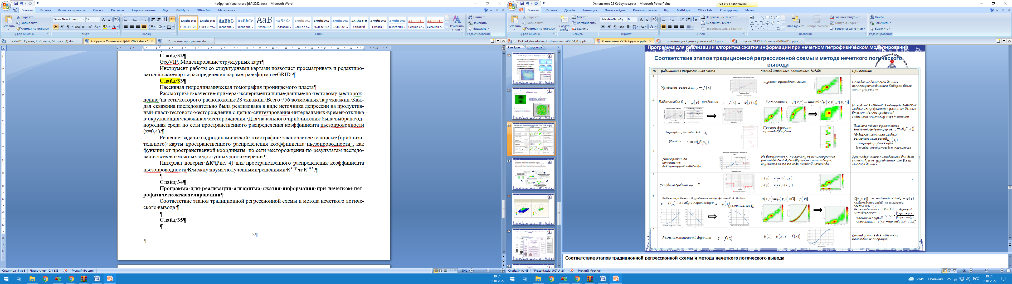
Соответствие этапов традиционной регрессионной схемы и метода нечеткого логического вывода
7
8
Notes:
Соответствие этапов традиционной регрессионной схемы и метода нечеткого логического вывода

Slide 25
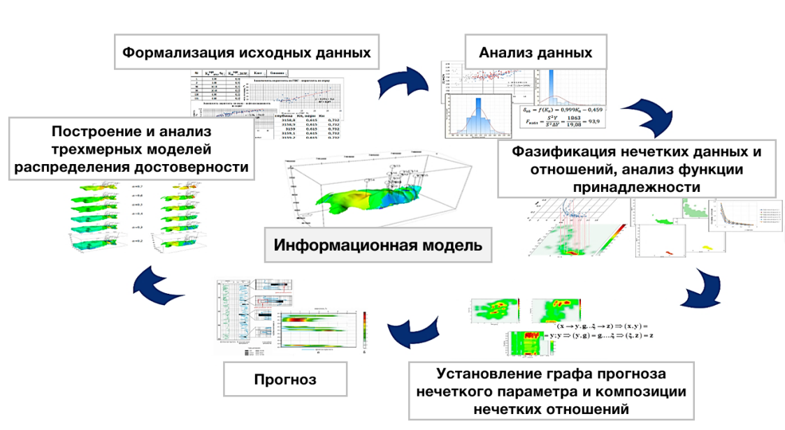
Метод нечеткого логического вывода позволяет прогнозировать достоверность параметров геологических моделей.
Центральным звеном является построение информационной модели месторождения, которая представляет собой функцию принадлежности между нечеткими исходными и прогнозными параметрами.
Notes:
Метод нечеткого логического вывода позволяет прогнозировать достоверность параметров геологических моделей.
Центральным звеном является построение информационной модели месторождения , которая представляет собой функцию принадлежности между нечеткими исходными и прогнозными

Slide 26
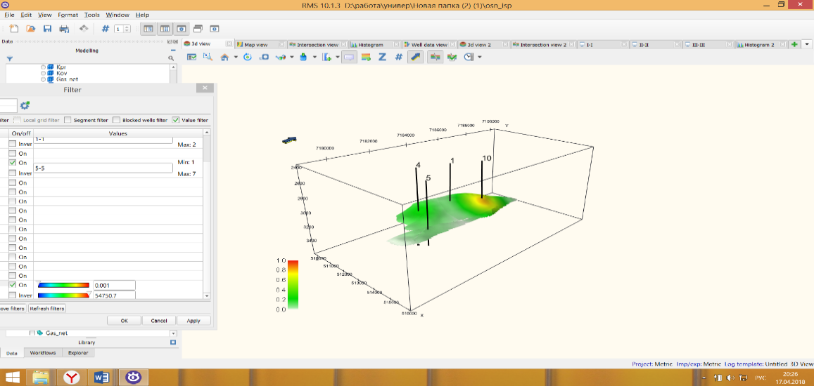
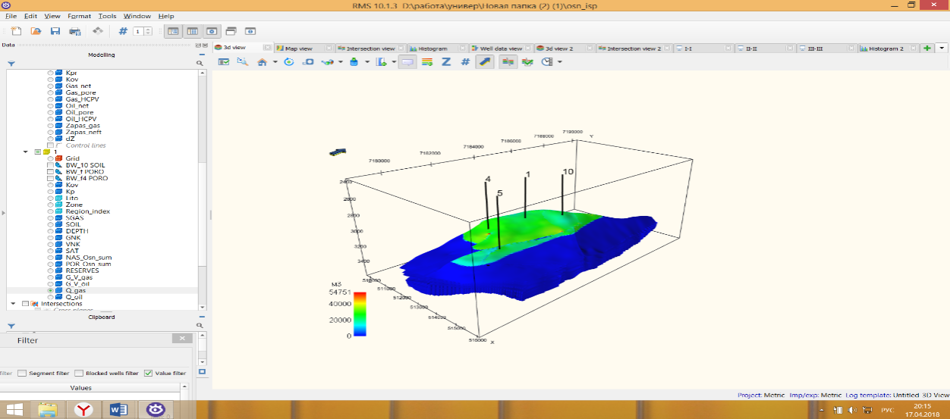
Трехмерные кубы начальных геологических запасов | Достоверность модели геологических запасов
Запасы газа
Notes:
Пример прогнозирования достоверность параметров геологических моделей, например, запасов газа.

Slide 27
Признание заслуг
Награжден многими грамотами,
Нагрудными знаками
«Почетный работник высшего профессионального образования Российской Федерации»
«За заслуги перед Ухтой»,
присвоено звание «Заслуженный деятель науки Российской федерации»,
«Заслуженный деятель науки и техники»,
«Основатель научной школы»,
Награда Gold medal «European Quality» (Золотая медаль «Европейское качество»),
Орден LABORE ET SCIENTIA (ТРУДОМ И ЗНАНИЕМ),
«Орден Александра Великого «ЗА НАУЧНЫЕ ПОБЕДЫ И СВЕРШЕНИЯ»,
Орден PRIMUS INTER PARES (ПЕРВЫЙ СРЕДИ РАВНЫХ),
«Орден ПЕТРА ВЕЛИКОГО «НЕБЫВАЕМОЕ БЫВАЕТЪ».
Notes:
Награжден многими грамотами,
Нагрудными знаками
«Почетный работник высшего профессионального образования Российской Федерации»
«За заслуги перед Ухтой»,
присвоено звание «Заслуженный деятель науки Российской федерации»,
«Заслуженный деятель науки и техники»,
«Основатель научной школы»,
Gold medal «European Quality» (Золотая медаль «Европейское качество»),
Орден LABORE ET SCIENTIA (ТРУДОМ И ЗНАНИЕМ),
«Орден Александра Великого «ЗА НАУЧНЫЕ ПОБЕДЫ И СВЕРШЕНИЯ»,
Орден PRIMUS INTER PARES (ПЕРВЫЙ СРЕДИ РАВНЫХ),
«Орден ПЕТРА ВЕЛИКОГО «НЕБЫВАЕМОЕ БЫВАЕТЪ».

Slide 28

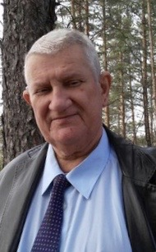
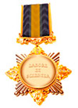





Награды
Notes:
Награды

Slide 29
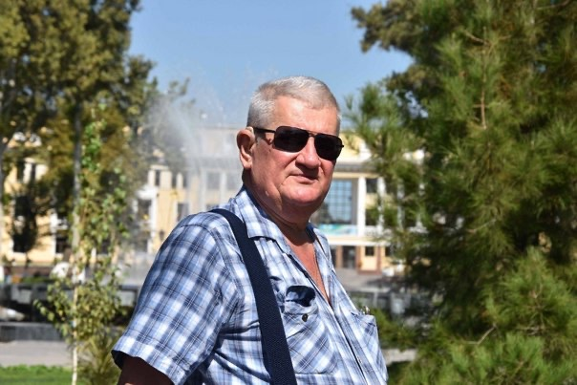
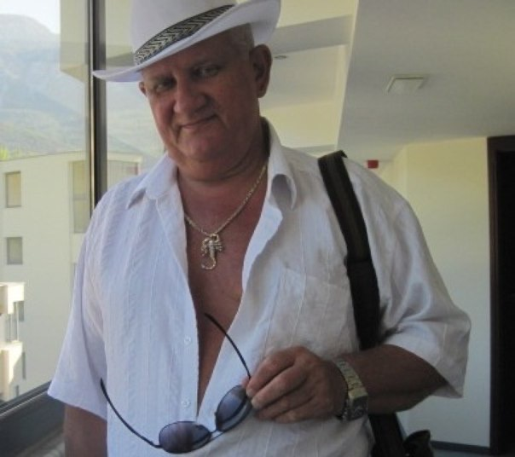
Александр Иванович был неординарным человеком,
обладал огромной работоспособностью, энергией, генерировал оригинальные идеи, отличался повышенной требовательностью как к себе, так и к другим.
Он любил путешествовать, писал сказки, стихи и песни. Любил участвовать в фестивале бардовской песни.
Notes:
лександр Иванович был неординарным человеком,
обладал огромной работоспособностью, энергией, генерировал оригинальные идеи, отличался повышенной требовательностью как к себе, так и к другим.
Он любил путешествовать, писал сказки, стихи и песни. Любил участвовать в фестивале бардовской песни.

